Slide 1

福岡市障がい者グループホーム
開設の手引き
平成31年４月版
福岡市 保健福祉局 障がい者部 障がい福祉課
※この資料は，平成31年４月１日時点の制度等に基づき作成したものです。
制度等の改正により，今後変更の可能性がありますのでご留意ください。

Slide 2
目 次
１ 障がい者グループホームの制度について（概要） ・・・ Ｐ１
２ グループホームの基準について ・・・ Ｐ２
３ グループホームの類型について ・・・ Ｐ４
４ サテライト型住居の概要について ・・・ Ｐ６
５ 職員の業務内容等について ・・・ Ｐ７
６ 利用者の１日の流れについて ・・・ Ｐ９
７ 新規事業所の開設までの流れについて ・・・ Ｐ10
８ 住居等の増設の流れについて ・・・ Ｐ11
※本冊のほか，指定の手続き等について記載した「事業者指定申
請等の手引き」も併せて必ず確認してください。
※指定基準省令やそれに関する留意事項通知等を必ず事前に確
認し，内容を把握しておいてください。（厚生労働省ＨＰ等で確認できます。）
※指定の相談に来られる場合は，必ず事前に電話等でご連絡をお
願いします。

Slide 3
１ 障がい者グループホームの制度について（概要）
グループホームとは？
●身体・知的・精神障がい者及び難病患者等が「世話人等」の支援を受けながら，地域のアパート，マンション，一戸建て等で共同生活
する居住の場です。（１共同生活住居あたりの定員は２人からで，事業所としての定員は４名からとなります。）
●障害者の日常生活及び社会生活を総合的に支援するための法律（以下，「障害者総合支援法」という）に基づく，「共同生活援助」を
行う事業所及び共同生活住居が，一般的に「グループホーム」（以下，「ＧＨ」という）」と呼ばれています。
●ＧＨは，以下の３類型に分かれます。
・介護サービス包括型ＧＨ → 介護サービスをＧＨの従業者が提供するもの
・外部サービス利用型ＧＨ → 介護サービスを外部の居宅介護事業所に委託するもの
・日中サービス支援型ＧＨ → 常時（24時間）の介護サービスをＧＨの従業者が提供するもの
運営にかかるお金は？
●ＧＨの運営は，障がい福祉サービスの利用者に対し市町村から支給される「給付費」と利用者が負担する負担金を元に行います。
●運営に係る経費は法人負担が原則ですが，「家賃，食費，光熱水費，日常生活品などの費用（※）」は実費相当額を利用者から徴収
できます。
※利用者が負担する家賃については，市民税非課税世帯及び生活保護受給世帯に属する方に対して，１人あたり月額１０,０００円を
上限に助成する制度があります。
必要な人員配置は？
●管理者，サービス管理責任者，世話人が必要です。（介護サービス包括型，日中サービス支援型ＧＨは，生活支援員の配置が必要
です。）
●上記人員の配置数は定員や利用する方の障害支援区分により変わります。
※休日，祝日においても，平日の人員配置と大きな差が出ないように勤務体制を確保する必要があります。
どういった建物でできるのか？
●アパート，マンション，一戸建て等で，賃貸もしくは法人の自己所有どちらでも可とします。
●定員分の居室（個室）が必要です。（居室の面積は７．４３㎡以上で，収納は別途確保が必要です。）
●設備として，玄関，台所，トイレ，洗面所，浴室，居間（食堂）等が必要です。

Slide 4
２ グループホームの基準について
●常勤
指定障がい福祉サービス事業所等における勤務時間が，当該指定障がい福祉サービス事業所等において定められている常勤の従業者が勤務すべき時間数（１週間に勤務すべき時間数が32時間を下回る場合は32時間を基本とする）に達していることをいう。
●常勤換算
事業所の従業者の勤務延時間数を当該事業所において，常勤の従業者が勤務すべき時間数で除することにより，当該事業所の従業員の員数を常勤の従業者の員数に換算する方法のこと。（算出にあたっては，小数点以下第２位を切り捨て）

Slide 5
２ グループホームの基準について（前頁の続き）

Slide 6
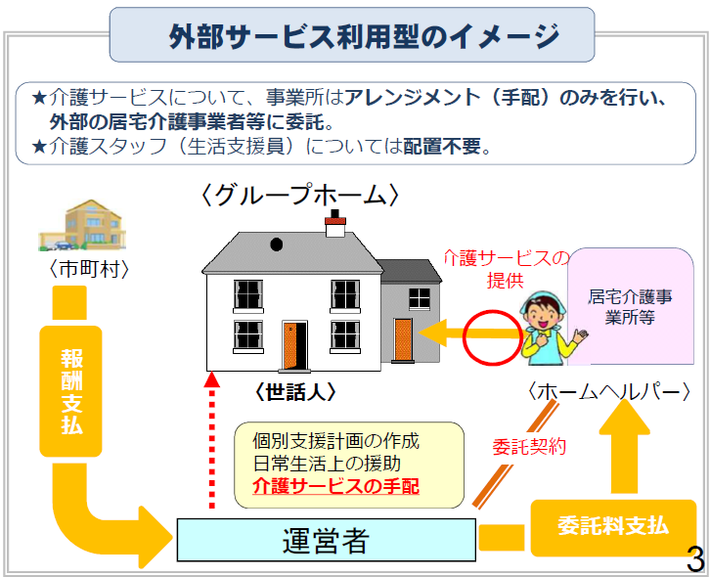
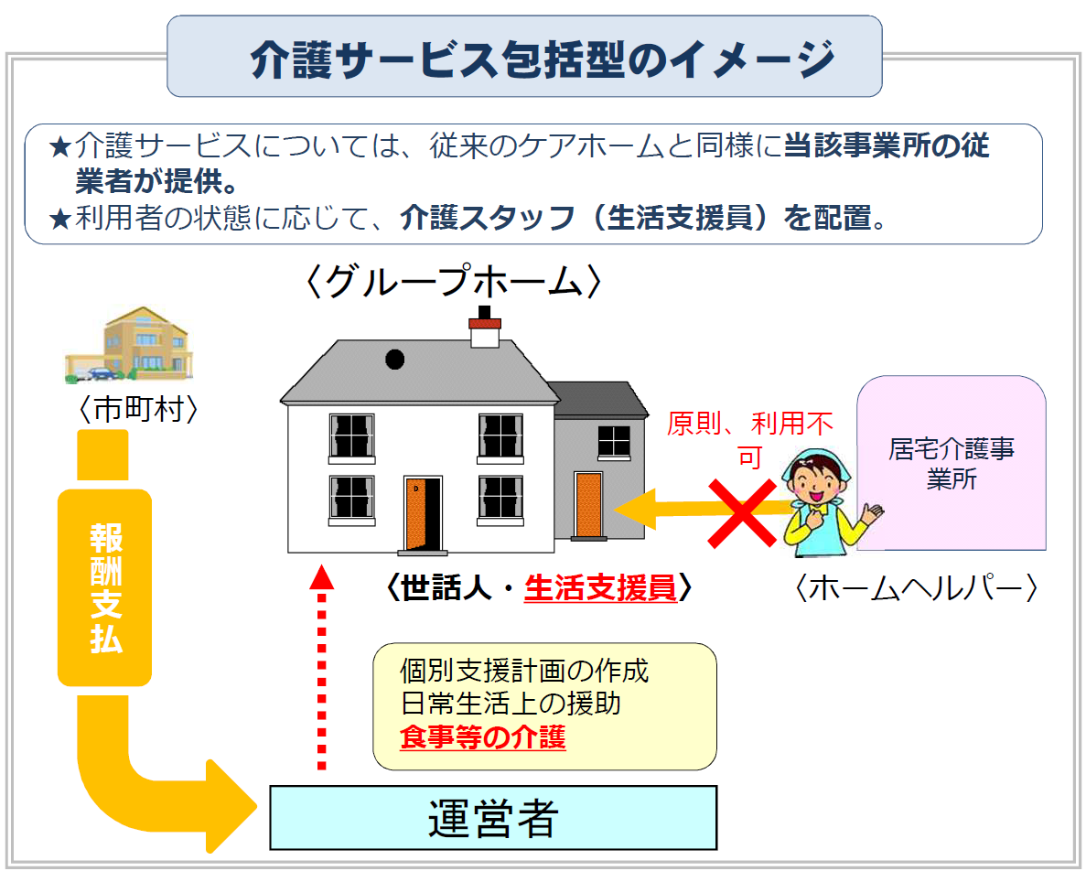
３ グループホームの類型について
外部サービス利用型ＧＨ
介護サービス包括型ＧＨ
【サービス内容】
●家事や相談等の日常生活上の援助（基本サービス）を行う。
●食事や入浴，排せつ等の介護サービスについては，外部の
居宅介護事業所に委託（生活支援員の配置は不要）
※運営規定に委託先の居宅介護事業所名等の明記が必要です。
【報酬】
●人員配置区分に応じて設定（利用者の障害支援区分による違
いはなし）。
【サービス内容】
●家事や相談等の日常生活上の援助（基本サービス）を行う。
●生活支援員により，食事や入浴，排せつ等の介護サービスを
提供。
【報酬】
●利用者の障害支援区分及び人員配置区分に応じて設定

Slide 7
３ グループホームの類型について（前頁の続き）
日中サービス支援型ＧＨ
【主な対象者】
重度化・高齢化のため日中活動サービス等を利用することができない障がい者（日によって利用することができる障がい者を含む）
【サービス内容】
●世話人が，家事や相談等の日常生活上の援助（基本サービス）を行う。
●生活支援員により，食事や入浴，排せつ等の介護サービスを提供。
さらに，利用者が充実した地域生活を送ることができるよう外出や余暇活動等の社会生活上の支援に努めなければならない。
※重要※
共同生活住居ごとに，昼夜を通じて１人以上の世話人又は生活支援員を配置すること。
また，既存の建物を共同生活住居とする場合で，定員が11名以上の 場合 は，ユニットごとに１人以上配置すること。
【報酬】
●利用者の障害支援区分及び人員配置区分に応じて設定
また，利用者が共同生活住居内で日中過ごす場合と過ごさない場合で，報酬単位が変わります。
※イメージは，介護包括サービス型と同様のため省略

Slide 8
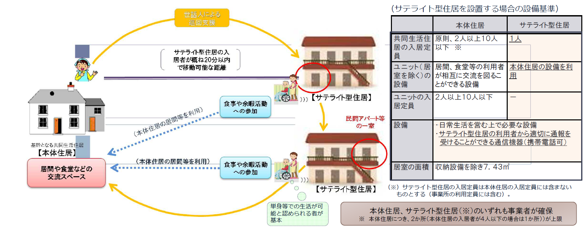
４ サテライト型住居の概要について
サテライト型住居とは，本体住居との密接な連携を前提とした，１人暮らしに近い形態の住居のことです。サテライト型住居の利用者は，１人暮らしに近い生活を送りながら，本体住居で食事の支援を受けたり，本体住居の余暇活動等に参加したりして過ごします。
（ ※ 日中サービス支援型ＧＨは，サテライト型住居の設置はできません。）
●設備基準
・本体住居からサテライト型住居までは，サテライト型住居の利用者が通常の交通手段を用いて概ね20分以内で移動が可能な距離であること
・１つの本体住居に，２つの設置が限度（本体住居の定員が４人以下の場合は，１つが限度）
・入居定員は１人
・居室の面積は収納設備を除き7.43㎡以上確保されていること
・風呂，トイレ，洗面所，台所等の日常生活を営むうえで必要な設備を設けること
・サテライト型住居の利用者から適切に通報を受けることができるよう通信機器（固定されたものではなく，携帯電話等でも可）を設けること
●運営基準
・原則として毎日，１日複数回の訪問を行うこと（ただし，適切なアセスメントや利用者との合意に基づき，訪問しない日があってもよい）
・居間や食堂等の共有スペースは，本体住居の設備を利用する
・サテライト型住居に入居してから，原則３年の間に一般住宅等へ移行できるよう，他の障がい福祉サービス事業者等との十分な連携を図りつつ，
計画的な支援を行うこと
・支援が不要になった後も，サテライト型住居の契約をＧＨ事業者から利用者に切り替えることで住み慣れた住居で生活し続けることができるように
するなど，配慮を行うこと

Slide 9
５ 職員の業務内容等について
【外部サービス利用型・介護サービス包括型の場合】
●管理者
・事業所の従業員及び業務の管理その他の管理を一元的に行う。
●サービス管理責任者
（サービス管理責任者の資格要件については，別冊「事業者指定申請等の手引き」参照）
・個別支援計画の作成
・従業者に対する技術指導等のサービス内容の管理等
・他のサービスや関係機関との連絡調整 等
●世話人
・食事の提供
・健康管理・金銭管理の援助等
・日常生活に必要な相談・援助 等
●生活支援員（介護サービス利用型のみ）
・食事や入浴，排せつ等の介護 等
夜間支援従事者について
ＧＨに，夜間及び深夜の時間帯（※）に配置し，夜間支援を行うことで夜間支援体制加算を算定することができ
ます。常勤，非常勤は問いません。
また，世話人や生活支援員が行うこともできますが，夜間支援従事者としての勤務時間は，世話人や生活支援員の職員配置基準の算定には含むことはできません。
※利用者の活動終了時刻から開始時刻まで（午後10時から翌日の午前５時までの間は最低限含むこと）

Slide 10
５ 職員の業務内容等について（前頁の続き）
【日中サービス支援型の場合】
●管理者
・事業所の従業員及び業務の管理その他の管理を一元的に行う。
●サービス管理責任者
（サービス管理責任者の資格要件については，別冊「事業者指定申請等の手引き」参照）
・個別支援計画の作成
・従業者に対する技術指導等のサービス内容の管理等
・他のサービスや関係機関との連絡調整 等
●世話人
・食事の提供
・健康管理・金銭管理の援助等
・日常生活に必要な相談・援助 等
●生活支援員
・食事や入浴，排せつ等の介護 等
●夜間支援従事者
・夜間及び深夜の時間帯に勤務（宿直勤務は除く。）を行う世話人又は生活支援員
をいう。

Slide 11
６ 利用者の１日の流れについて
※あくまで一例です。利用者個人の状況に応じた支援が必要です。
〈朝〉
GHにて
起床・朝食
【世話人・生活支援員の業務例】
利用者の心身状態の確認
出勤時間に合わせて食事の提供
健康管理
利用者の送り出し など
〈昼〉
利用者はそれぞれの日中活動の場で過ごします。
・一般企業での就労
・障がい福祉サービス（日中活動系）の利用など （中にはＧＨで過ごす人もいます。）
※日中サービス支援型ＧＨにおいては，原則日中を共同生活住居内で過ごすため，
適宜，利用者の状況に応じた介護サービスを提供する。
〈夕～夜〉
GHにて
夕食・入浴・就寝
【世話人・生活支援員の業務例】
利用者の心身状態の確認
帰宅時間に合わせて食事の提供
洗濯・入浴の支援
健康管理
相談支援 など
●その他の業務
・個別支援計画の作成，モニタリング（少なくとも６か月に１度）
※サービス管理責任者の業務
※日中サービス支援型は，３か月に１度モニタリングを行う必要がある。
・日常生活の援助：掃除，家事等の介助・郵便や証明書等発行などの手続き・家族との調整
・金銭管理の援助：生活費等の管理の支援
・緊 急 対 応 ：休日，夜間の支援，防災・急病対応に関する業務
・余暇活動の援助：季節行事やレクレーション参加への支援
・関係機関との連絡：関係機関との会議・近隣や自治体との関係づくり
・事業所運営に関すること：会計事務，支援員の調整 など
※金銭に係るものについては，書面等をもって事前に同意を得るとともに，代行した後はその都度，本人に確認を得るものとする。

Slide 12
７ 事業所を新しく開設する場合の流れについて（新たに事業所の指定を受ける場合）
１．事業の構想を練りましょう
□ ＧＨをつくる目的，基本構想は？ → ＧＨの基本的な制度について理解しておきましょう。（既存のＧＨを見学するなど）
□ 法人格はもっていますか？
□ 定款に障害者の日常生活及び社会生活を総合的に支援するための法律に基づく障がい福祉サービス事業を行う旨の記載
はありますか？
２．事業計画を立てましょう
□ 入居定員は何人にしますか？（最低４人以上，10人まで）
□ 入居対象者はどうしますか？
□ バックアップ施設は近くにありますか？
□ 医療機関との提携はできていますか？
□ 収支の見込みは立っていますか？
□ 周辺環境はどうですか？ → 交通利便性や地域住民との交流が図れるかなど確認しましょう。
３．不動産物件を探しましょう
□ 設備基準を満たしていますか？
□ 賃貸の場合，大家さんに事業の実施について説明していますか？
□ 建築基準や消防の基準には適合していますか？
※ 使用する不動産物件の目途が立った時点で，賃貸借契約を締結する前に一度ご相談ください。確認様式を交付します。
４．人材を確保しましょう
□ 必要な職員は雇用しましたか？
□ 土日等の人員も確保できましたか？
５．事業開始の準備をしましょう（指定申請書等の提出）
書類は差し替え・修正等が必要になることが想定されますので，期限より余裕をもって提出してください。
指定申請の具体的な手続き等については，「事業者指定申請等の手引き」をよくご確認ください。
（上記手引きをよくご確認いただいたうえで，ご不明な点等あればお尋ねください。）

Slide 13
８ 共同生活住居を増やす場合の流れについて（すでに事業所の指定を受けている場合）
１．事業計画を立てましょう
□ 入居定員は何人にしますか？（最低２人以上，10人まで）
□ 入居対象者はどうしますか？
□ 既存の住居とどのように運営していきますか？ → 世話人などの人員は確保できていますか？
□ 収支の見込みは立っていますか？
□ 周辺環境はどうですか？ → 交通利便性や地域住民との交流が図れるかなど確認しましょう。
２．不動産物件を探しましょう
□ 設備基準を満たしていますか？
□ 賃貸の場合，大家さんに事業の実施について説明していますか？
□ 建築基準や消防の基準には適合していますか？
→ 使用する不動産物件の目途が立った時点で，賃貸借契約を締結する前に一度ご相談ください。確認様式を交付します。
３．人材を確保しましょう
□ 必要な職員は雇用しましたか？
□ 土日等の人員も確保できましたか？
４．変更届を提出しましょう
住居等を増設する予定の日のひと月前までに提出してください。
（書類は差し替え・修正等が必要になることが想定されますので，期限より余裕をもって提出してください。）
具体的な手続き等については，「事業者指定申請等の手引き」をよくご確認ください。
（上記手引きをよくご確認いただいたうえで，ご不明な点等あればお尋ねください。）
住居等の増設を計画した時は，事前にご相談ください。

Slide 14
【問い合わせ先】
福岡市保健福祉局障がい者部障がい福祉課
グループホーム整備推進係
ＴＥＬ：092-711-4249
ＦＡＸ：092-711-4818
E-mail：syougai-grouphome@city.fukuoka.lg.jp

